Slide 1
IoT
Standardisation, alliances industrielles et plateforme

Slide 2
Standardisation des réseaux cellulaires
Les réseaux cellulaires se sont normalisés pour l'IoT
LTE
Narrowband

Slide 3
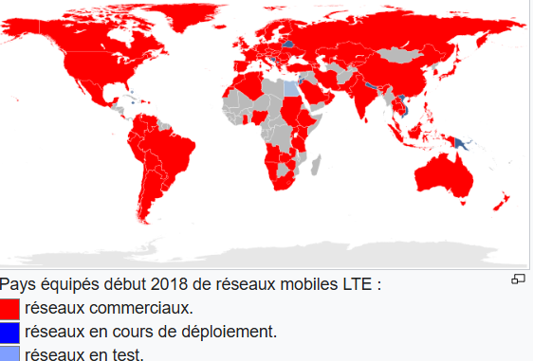
LTE
Le LTE (Long Term Evolution) est une évolution des normes de téléphonie mobile GSM/EDGE, CDMA2000, TD-SCDMA et UMTS

Slide 4
LTE-M
LTE-M (Long-Term Evolution for Machines), aussi appelé Cat-M1, est une technologie cellulaire LPWAN (Low Power Wide Area Network) normalisée par le 3GPP en 2016 (Release 13)
Elle s’appuie sur l’infrastructure 4G LTE existante et est conçue spécifiquement pour l’IoT et les communications M2M (Machine-to-Machine).

Slide 5
Caractéristiques techniques
LTE-M (Cat M1)
bande passante 1,4 MHz
débit jusqu’à 1 Mbps et jusqu'à 4Mbps (Release 14)
latence faible
support voix/SMS et mobilité (handover)
autonomie : jusqu’à 10 ans grâce aux modes PSM (Power Saving Mode) et eDRX (Extended Discontinuous Reception)
Couverture : excellente pénétration indoor (parkings, sous-sols) grâce aux fréquences basses (800 MHz)
Sécurité : basée sur les standards LTE (authentification SIM, chiffrement).

Slide 6
Narrowband
NB-IoT (Narrowband IoT) est une technologie LPWAN (Low Power Wide Area Network) standardisée par le 3GPP dans la Release 13 (2016), intégrée à la plateforme LTE
Objectif
connecter des milliards d’objets avec une consommation énergétique minimale, une large couverture et un coût réduit
NB-IoT fonctionne dans les bandes sous licence des opérateurs mobiles, ce qui garantit qualité de service et sécurité

Slide 7
Caractéristiques techniques
Bande passante : 180–200 kHz (très étroite, optimisée pour petits paquets)
Modes de déploiement
In-band : dans une porteuse LTE existante
Guard-band : dans les bandes de garde LTE
Standalone : sur une bande dédiée (ex-GSM)
Modulation
Downlink : OFDMA
Uplink : SC-FDMA (mono-ton ou multi-ton)
Débit :Cat NB1 (Rel.13) : ~26 kbps uplink
Cat NB2 (Rel.14) : jusqu’à 127 kbps uplink et 159 kbps downlink
Couverture : jusqu’à 164 dB MCL (Maximum Coupling Loss), idéal pour zones profondes (sous-sols, parkings)
Autonomie : >10 ans avec PSM (Power Saving Mode) et eDRX (Extended Discontinuous Reception)

Slide 8
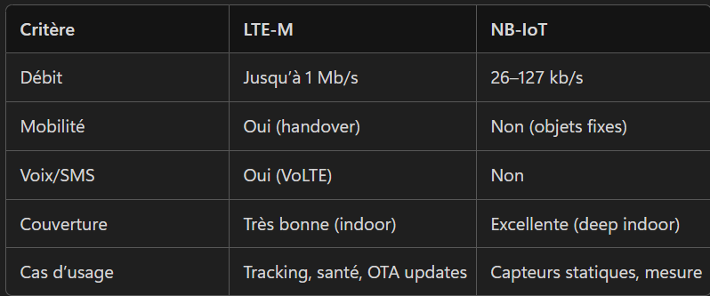
Comparatif
NB-IoT
optimisé pour objets fixes, faible débit, très longue autonomie, meilleure pénétration indoor
Cas d’usage : compteurs intelligents, capteurs environnementaux, suivi d’actifs statiques
LTE-M
tracking mobile, dispositifs médicaux, applications critiques.

Slide 9
Standardisation des réseaux IoT
OneM2M
GS1
EPCGlobal
…

Slide 10
OneM2M
Créer une couche de services commune pour les applications IoT afin d’éviter la fragmentation et garantir l’interopérabilité entre dispositifs et plateformes
Architecture horizontale applicable à tous les secteurs
Fonctions communes
enregistrement, découverte, gestion des appareils, sécurité, notifications
Support des protocoles ouverts : HTTP, CoAP, MQTT
Évolutions :Release 1 à 4 : ajout de fonctionnalités comme Edge/Fog computing, interworking avec 3GPP, sécurité renforcée, sémantique et ontologies.Release 5 (prévue) : intégration IA/ML pour IoT intelligent. [onem2m.org], [5ghub.us]Reconnaissance internationale : Transposition par ITU-T (Y.4500) et adoption par ETSI, ATIS, TTA, etc.

Slide 11
GS1 et EPCglobal
Standards pour traçabilité et identification
GS1
Fournit un langage global pour l’IoT, basé sur l’identification (codes-barres, EPC/RFID) et la synchronisation des données (GDSN)
EPCglobal
Développe les standards pour Electronic Product Code (EPC) et RFID
EPCIS : standard pour partager les événements de visibilité (quoi, où, quand, pourquoi)
ONS (Object Name Service) : équivalent DNS pour relier EPC à des informations produit
PML (Physical Markup Language) : format XML pour décrire les objets physiques. [gs1.org], [gs1.fr], [gs1inmaghreb.org]Applications :Supply chain, retail, santé, agroalimentaire.Traçabilité bout en bout et lutte contre la contrefaçon

Slide 12
Pourquoi ces standards sont essentiels ?
Interopérabilité
Permet aux objets et systèmes hétérogènes de communiquer sans passerelles complexes
Sécurité et conformité
Intégration de mécanismes robustes (authentification, chiffrement)
Scalabilité
Support de millions d’objets connectés
Durabilité
Réduction des coûts et empreinte carbone via architectures optimisées (Edge, Cloud).

Slide 13
Autres standards
ISO/IEC 30141
Architecture de référence pour l’IoT
ETSI SmartM2M
Normes pour M2M et IoT en Europe
Connectivity Standards Alliance (CSA)
Protocoles ouverts (Matter, Zigbee) pour la maison connectée.

Slide 14
Alliances industrielles
AllSeen
OIC
IPSO
Bus

Slide 15
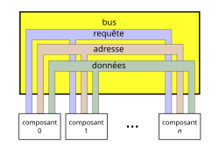
Bus
Un bus informatique est un dispositif de transmission de données partagé entre plusieurs composants d'un système numérique
Par l'intermédiaire d'une voie de transmission commune, dans lequel les composants ne prennent aucune part à la transmission des données entre les autres participants

Slide 16
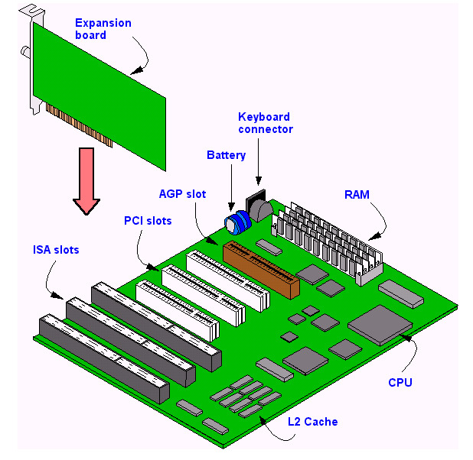
Historique
Proposé par Apple dans l'Apple // en 1977
Popularisé par IBM PC en 1981
Bus ISA 8 bits
Evolutions
ISA 16 bits
PCI
AGP
…
Un périphérique est identifié par son adresse sur le bus

Slide 17
Bus I2C
I2C (Inter-Integrated Circuit) est un bus informatique qui a émergé de la « guerre des standards » lancée par les acteurs du monde électronique
Conçu par Philips pour les applications de domotique et d’électronique domestique, il permet de relier facilement un microprocesseur et différents circuits, notamment ceux d’un téléviseur moderne : récepteur de la télécommande, réglages des amplificateurs basses fréquences, tuner, horloge, …
Natif dans Micropython
machine.I2C

Slide 18
I2C
Programmer du I2C est difficile
Dépend complètement du périphérique
Exemple
Code du BME280 : https://github.com/robert-hh/BME280/blob/master/bme280_float.py
La plupart des périphériques I2C sont fournis avec un driver

Slide 19
I2C
Sur ESP32 il y a 1 bus I2C
21 = SDA
22 = SCL
Il est possible de brancher tous les périphériques I2C sur le même port I2C
machine.I2C
Il est possible d'émuler de l'I2C sur tous les ports en sortie
Remplacer machine.I2C par machine.SoftI2C

Slide 20
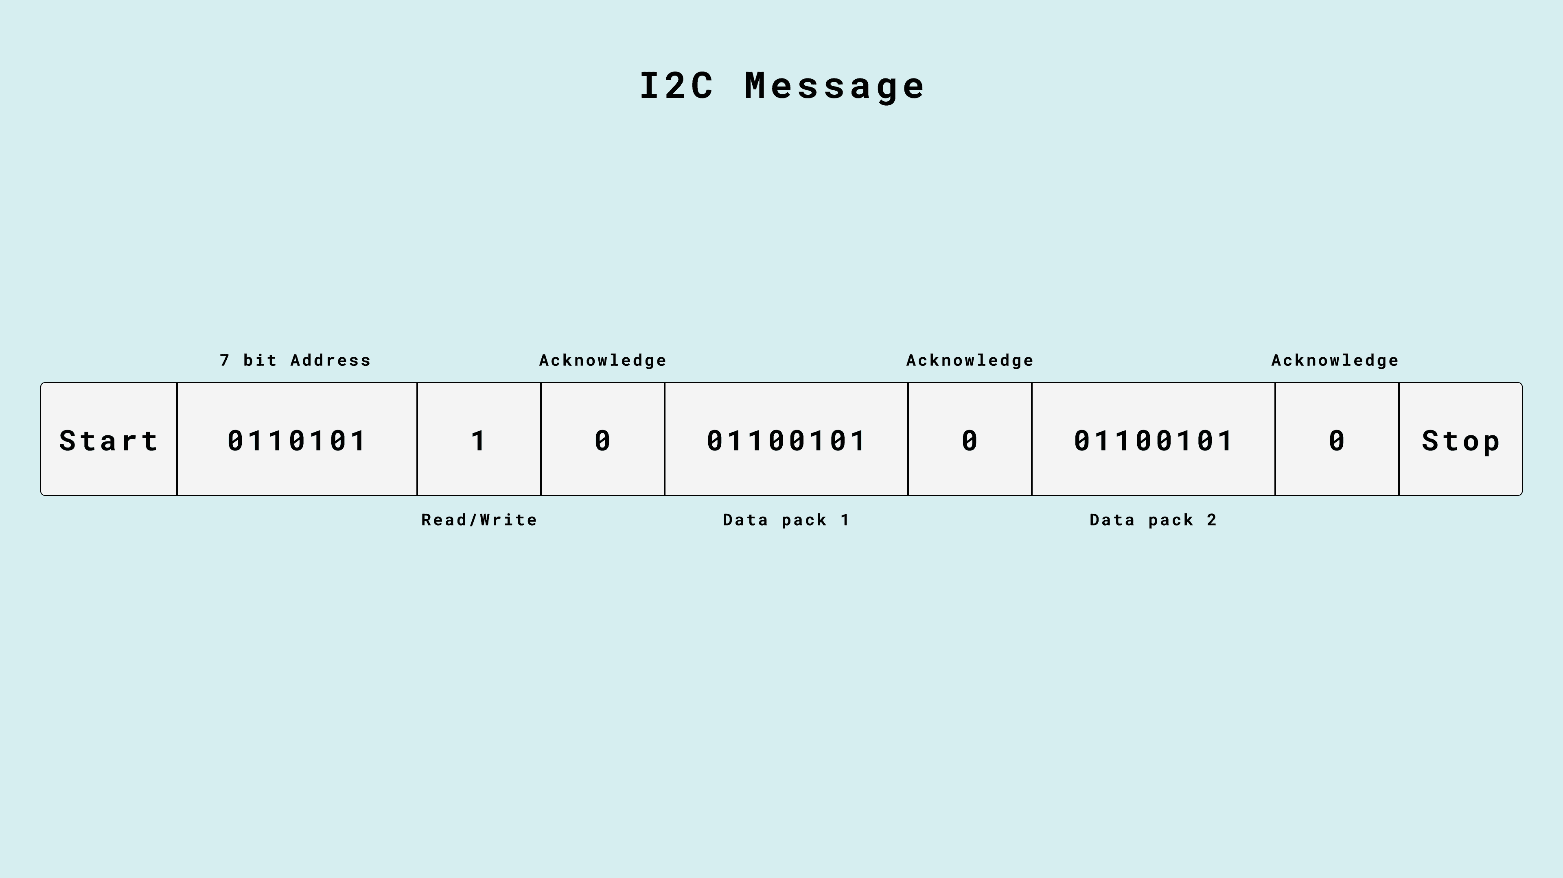
Protocole I2C

Slide 21
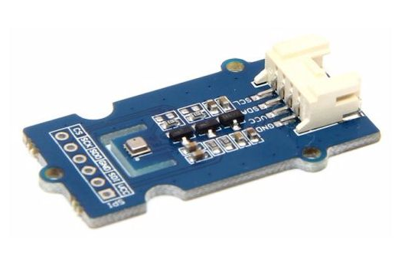
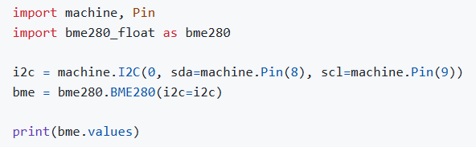
Capteur de pression I2C
BM280 est un capteur de pression I2C
BME280_float.py
A sauver sur ESP32 avec Save As

Slide 22
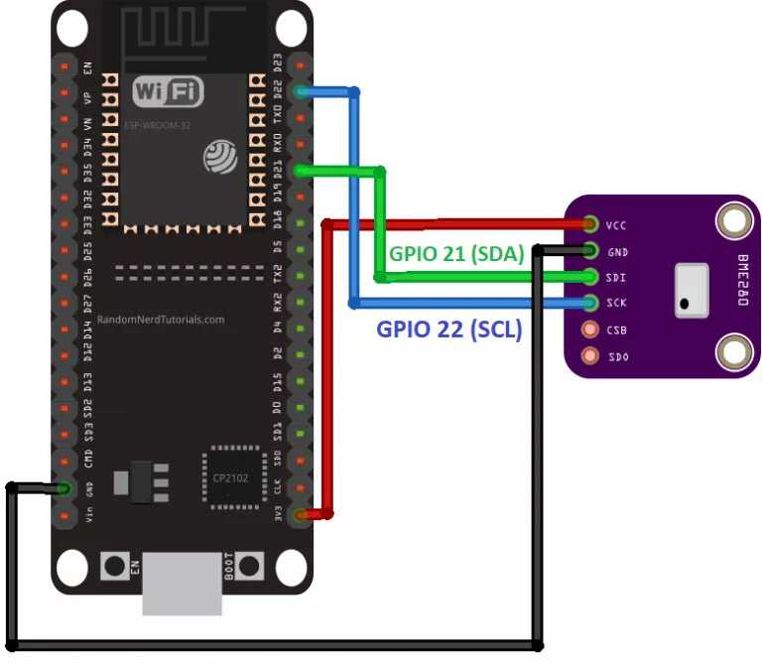
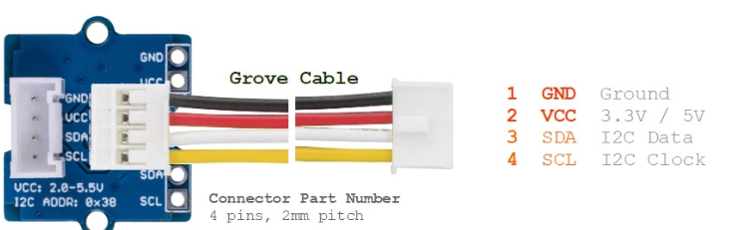
Branchement

Slide 23
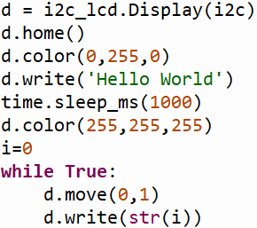
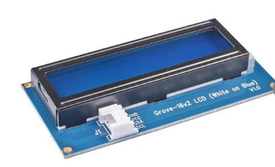
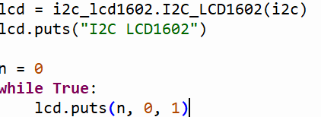
Ecran LCD
2 types
Grove RGB Backlight
import i2c_lcd
3 fichiers à mettre ESP32
i2c_lcd*.py
Bug sur i2c_lcd_backlight j'ai mis 21 et 22 en dur
5V
1602
import i2c_lcd1602

Slide 24
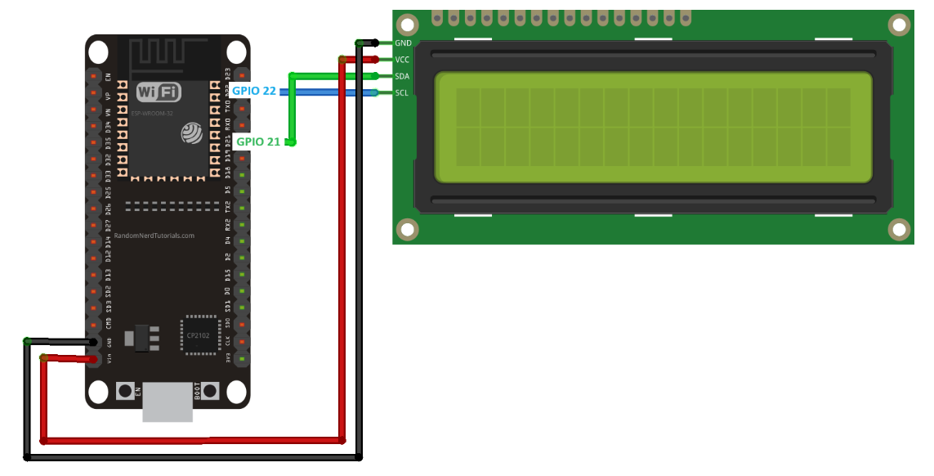
LCD 1602

Slide 25
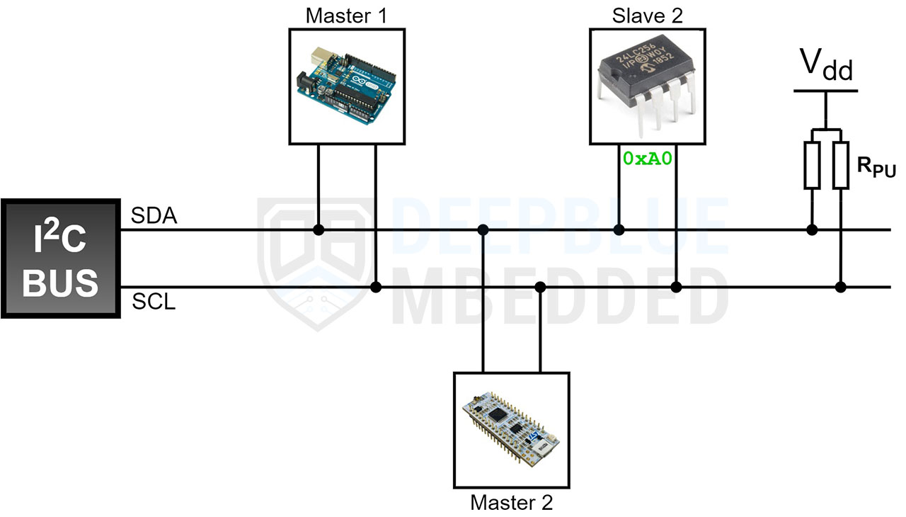
Branchement sur le bus
Il est possible de brancher plusieurs périphériques sur le bus

Slide 26
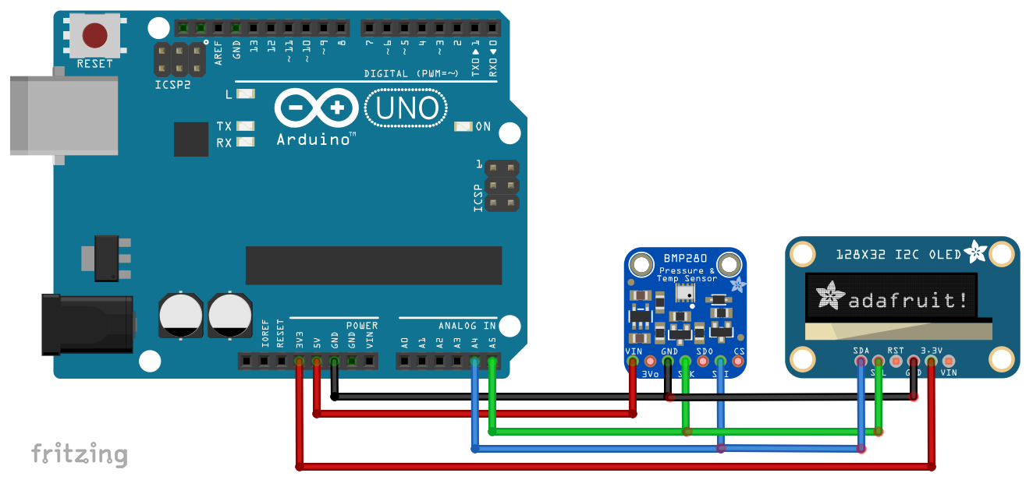
Branchement

Slide 27

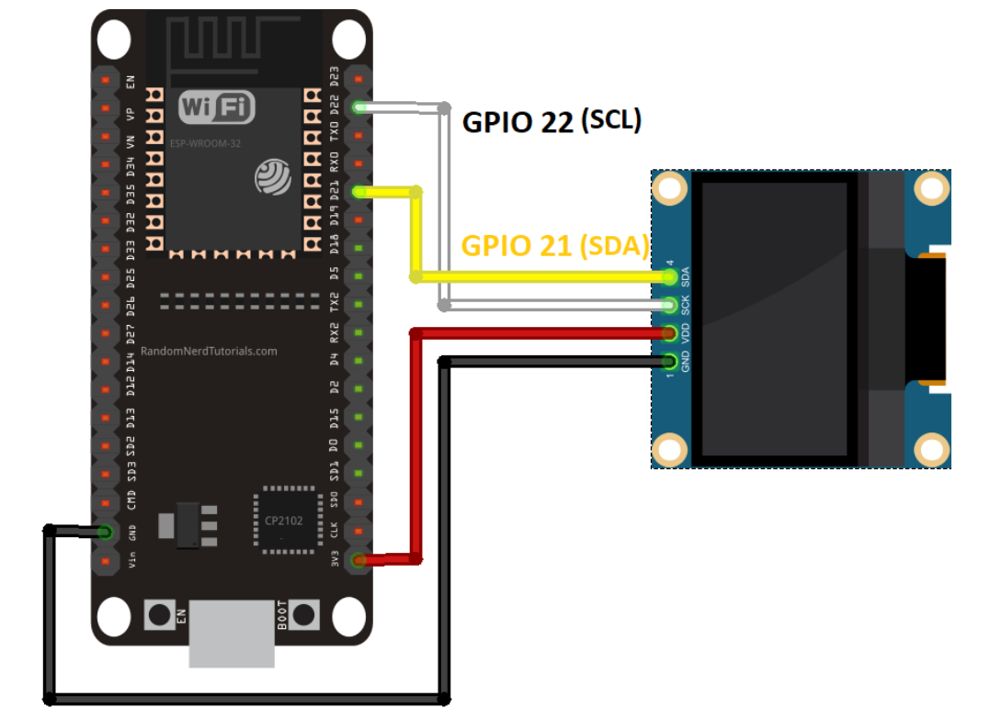
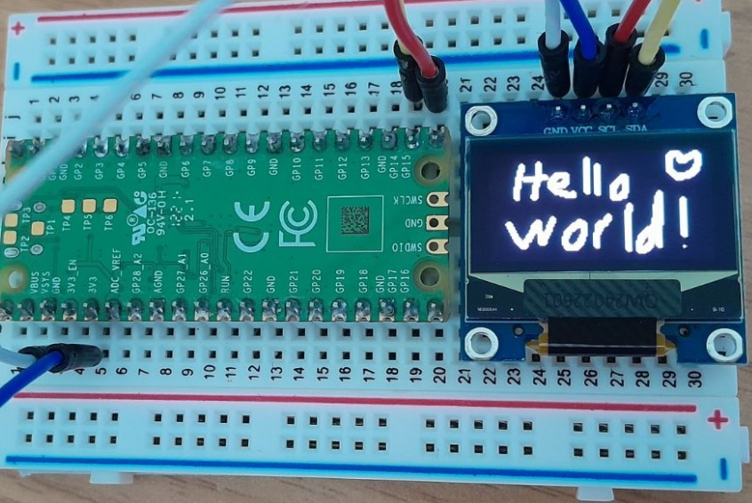
Ecran OLED
Ecran OLED SSD1306 0.98 inch
3.3V uniquement

Slide 28
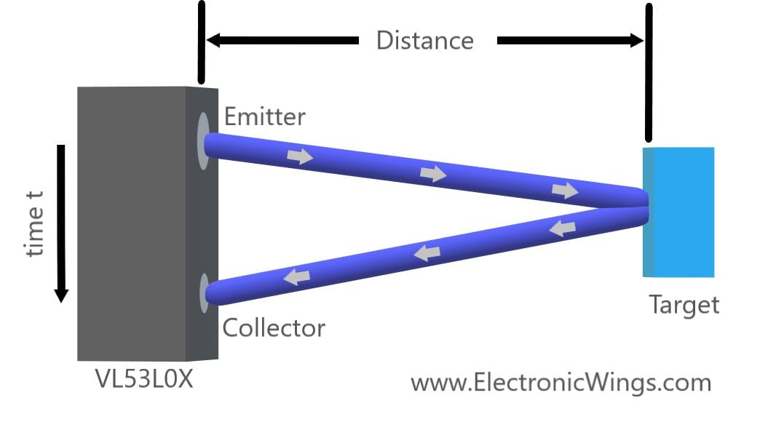
LIDAR
Capteur de distance
Time of flight

Slide 29
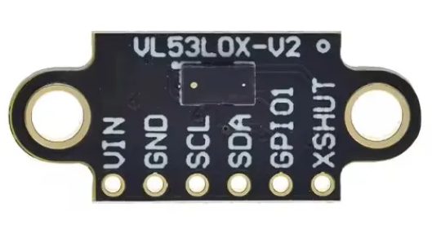
VL53L0X
ToF
3 à 5v
Plage de fonctionnement : 3cm à 2m

Slide 30
SPI
Bus SPI
Il s'agit d'un bus maître esclave en série
Toutes les communications passent par le périphérique maitre
SCLK : Serial Clock (généré par le maitre)
MOSI : Master Output Slave Input (généré par le maitre)
MISO : Master Input, Slave Output (généré par l'esclave)
SS : Slave Select, Actif à l'état bas (généré par le maître)
Utilisé par Serial, Bluetooth, SDCard, …

Slide 31
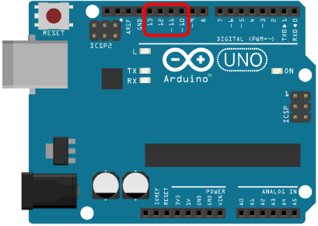
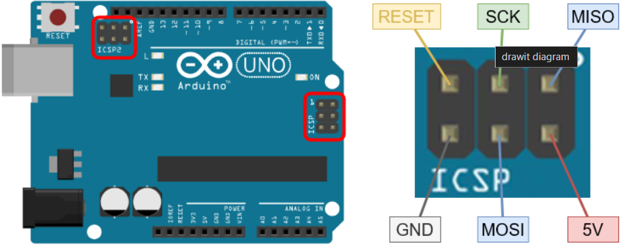
SPI
Sur les ports UART
Sur les ports 10 à 13
Sur le connecteur ISP

Slide 32
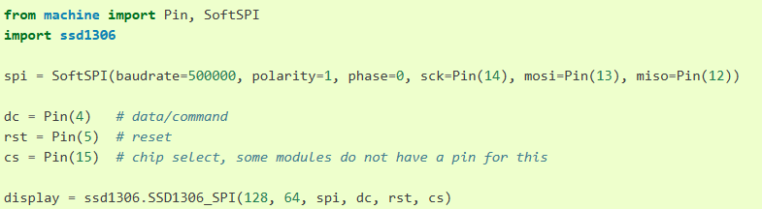
Oled
L'écran oled peut également être programmé sur SPI

Slide 33
Autres bus
D'autres bus peuvent être utilisés
ADC
Analogic Digital Converter
Convertisseur analogique numérique
Utilisé par le module Wifi (natif dans ESP32)
DAC
Digital Analogic Converter
Utilisé sur les cartes son (natif dans ESP32)
CAN
Controller Area Network
Industriel (Bosh)

Slide 34
AllSeen Alliance
Favoriser l’interopérabilité des objets connectés via des standards ouverts
AllJoyn, un framework open source permettant aux appareils et applications de découvrir et communiquer entre eux, indépendamment du fabricant, du système d’exploitation ou du protocole réseau
Communication peer-to-peer et via le cloud
Sécurité intégrée (chiffrement, contrôle d’accès)
Écosystème collaboratif avec plus de 180 membres (Microsoft, Qualcomm, LG, Panasonic…).

Slide 35
OIC / OCF (Open Connectivity Foundation)
Créé en 2014 sous le nom Open Interconnect Consortium (OIC), devenu OCF en 2016
Mission
Définir des spécifications ouvertes et fournir une implémentation open source (IoTivity) pour assurer la connectivité sécurisée entre appareils IoT
Basé sur IPv6, CoAP, RESTful API, intégration avec UPnP.

Slide 36
IPSO Alliance
Promouvoir l’usage de protocoles IP pour les objets intelligents et définir des modèles de données standardisés (IPSO Smart Objects)
Basé sur CoAP et LwM2M pour les environnements contraints.Fournit des objets normalisés (capteurs, actionneurs) pour assurer une interopérabilité applicative.Collaboration avec l’Open Mobile Alliance (OMA) → création d’OMA SpecWorks en 2018

Slide 37
Gestion à un saut (Single-Hop)
Chaque objet communique directement avec la passerelle ou le point d’accès (Wi-Fi, LTE, LoRaWAN, etc.)
Simplicité de configuration
Faible latence (pas de relais intermédiaire)
Dépendance à la portée radio : si l’objet est hors couverture, il devient inaccessible
Cas d’usage
Environnements compacts (bâtiments, usines).Objets proches d’une passerelle (capteurs fixes, équipements industriels).

Slide 38
Gestion en multi-saut (Multi-Hop)
Les objets communiquent via un réseau maillé, où certains nœuds servent de relais pour atteindre la passerelle
Couverture étendue sans augmenter la puissance d’émission
Tolérance aux pannes : plusieurs chemins possibles.Complexité accrue (routage, synchronisation, consommation énergétique)
Protocoles typiques
RPL (Routing Protocol for Low-Power and Lossy Networks) pour IPv6
Réseaux Zigbee, Thread, Bluetooth Mesh
Cas d’usage
Smart cities, agriculture connectée, zones étendues avec obstacles.Scénarios où la densité d’objets est élevée et la portée directe insuffisante.

Slide 39
Plateformes IoT
SaaS
Software as a Service
Amazon AWS
Google GCP
Microsoft Azure
Cisco
Oracle
ThingWorks
…

Slide 40
Passerelles
Passerelle de communication avec les objets connectés de technologies hétérogènes
Voir chapitre MQTT

